Slide 1

FUNDAMENTOS DE ARQUITECTURA
Historia de la Computación
Recopilación
Notes:
Por lo general, las personas encargadas de realizar una presentación deben proporcionar material técnico a una audiencia que no suele estar familiarizada con el tema o el vocabulario. Este material suele ser complejo y excesivamente detallado. Para presentar material técnico de forma eficaz, tenga en cuenta las siguientes directrices de Dale Carnegie Training®.
Evalúe la cantidad de tiempo disponible y organice el material. Limite el área del tema que va a tratar en la presentación. Divida la presentación en segmentos definidos. Siga una progresión lógica sin desviarse del tema principal. Concluya la presentación con un resumen, repitiendo los pasos importantes o elaborando una conclusión lógica.
Tenga siempre en mente a la audiencia. Por ejemplo, asegúrese de que los datos son claros y la información es relevante. Intente que el vocabulario y los detalles sean adecuados para la audiencia. Utilice pruebas para respaldar los puntos o procesos clave. Preste atención a las necesidades de los oyentes y conseguirá una audiencia más receptiva.

Slide 2
Génesis
“En el principio era el verbo... 27 Y creó Dios al hombre a su imagen, a imagen de Dios lo creó; varón y hembra los creó.
Y el hombre y la mujer, a imitación de Dios, comenzó a crear cosas útiles y la historia de la civilización es la historia de sus logros…

Slide 3
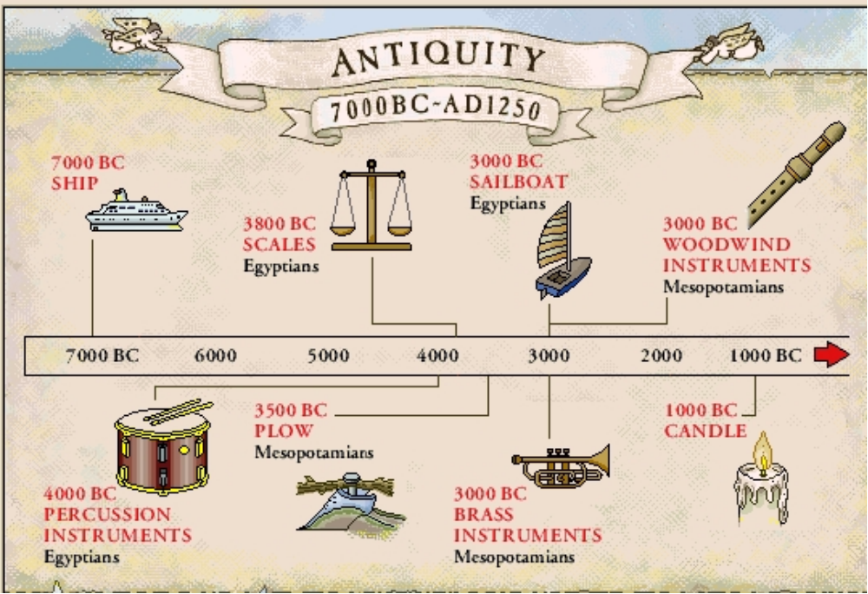
Antigüedad
Abaco

Slide 4
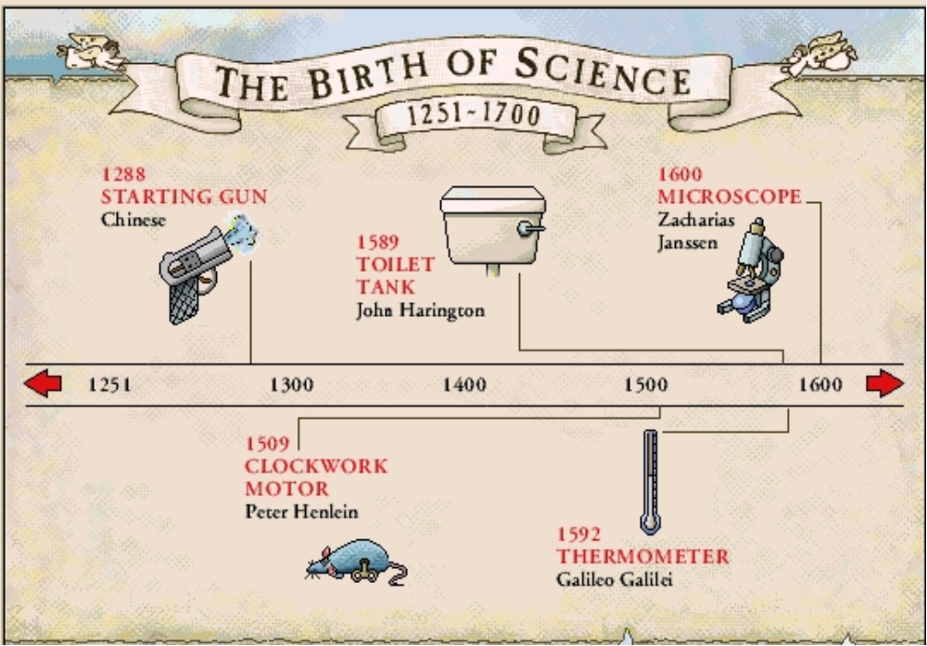
Era Cristiana
Leonardo Da Vinci
(sumadora)

Slide 5
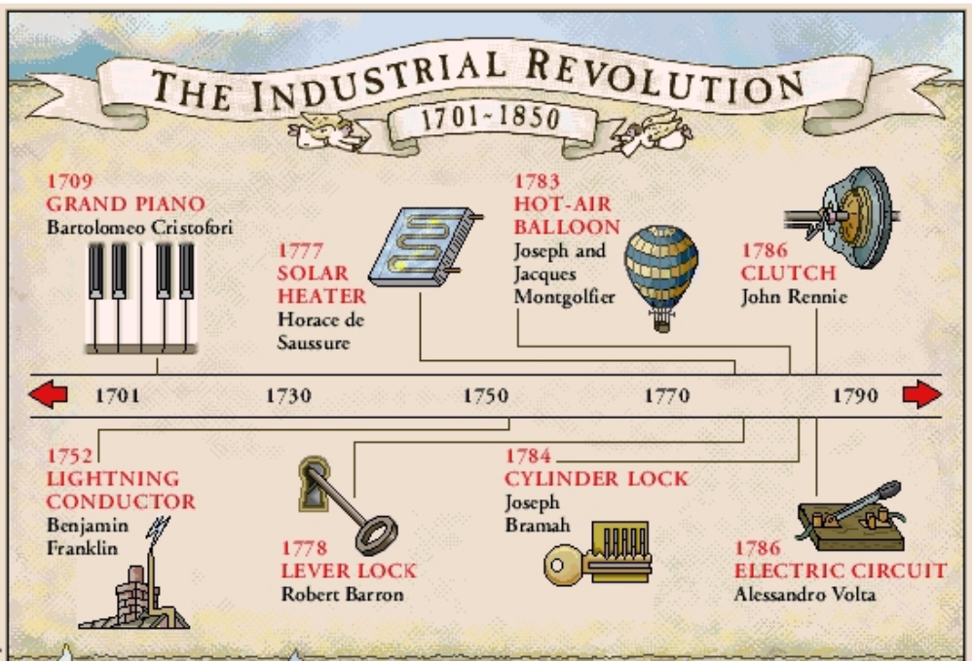
La Revolución Industrial

Slide 6
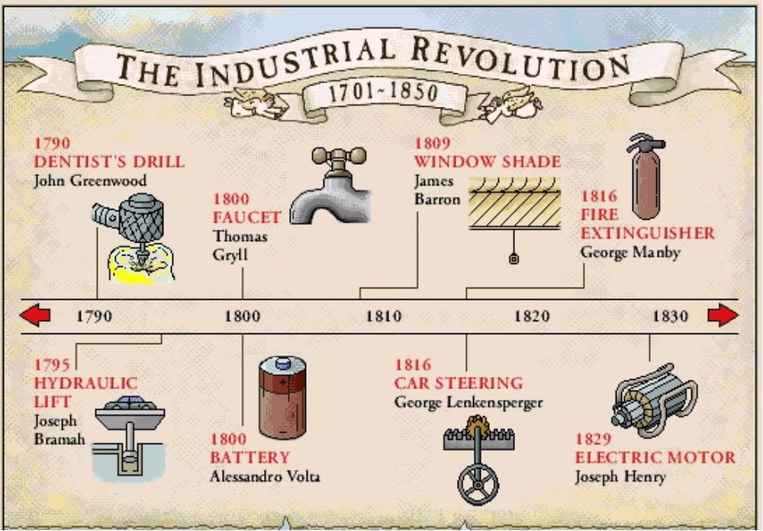
La Revolución Industrial

Slide 7
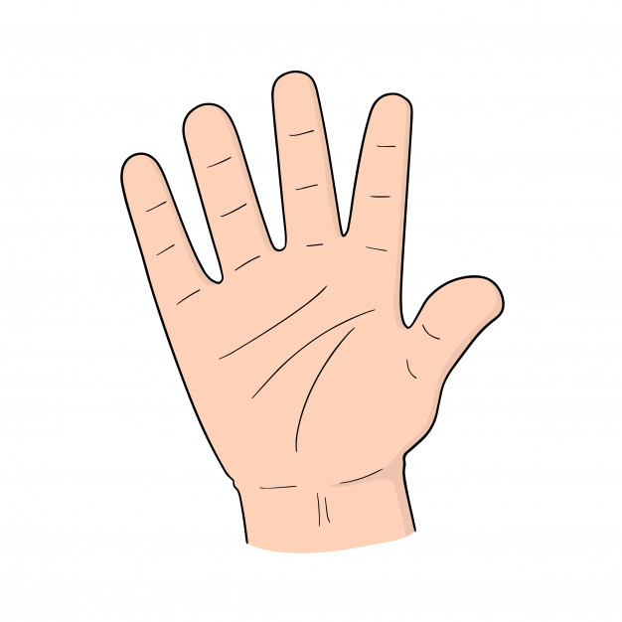
La Primera Computadora
El ábaco-tuvo su origen hace al menos 5000 años y su efectividad ha soportado la prueba del tiempo. Todavía se utiliza en el Oriente.
La mano humana
3
2
4
3
3,243

Slide 8
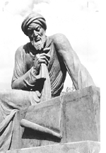
Muhammad ibn Musa Al’khowarizmi (S. XII)
Desarrolló el concepto de un proceso escrito a seguir para alcanzar un objetivo.
https://es.wikipedia.org/wiki/Al-Juarismi

Slide 9
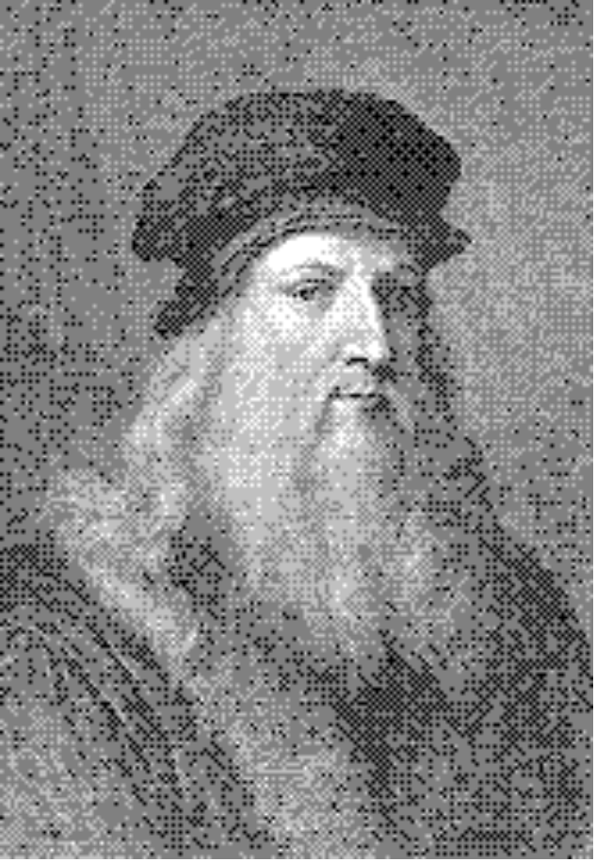
Leonardo Da Vinci(1452-1519)
Trazó las ideas para una sumadora mecánica
https://es.wikipedia.org/wiki/Leonardo_da_Vinci

Slide 10
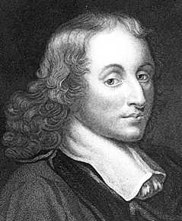
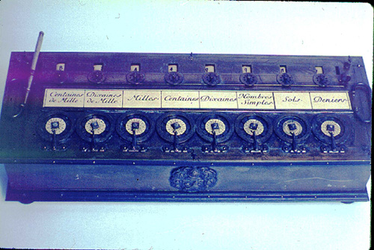
Blaise Pascal(1623-1662)
Inventó y construyó la primera sumadora mecánica. se le llamó Pascalina y funcionaba como maquinaria a base de engranajes y ruedas.
1642
https://es.wikipedia.org/wiki/Blaise_Pascal

Slide 11
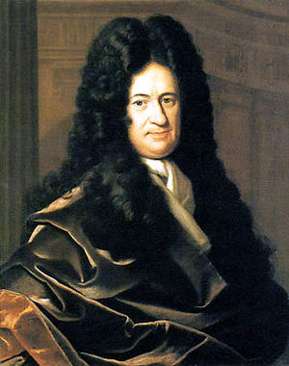
Gottfried Wilhelm von Leibniz 1646 . 1716
Inventó el cálculo infinitesimal, sin conocer trabajo alguno de Newton, y su notación es la que se emplea desde entonces. También inventó el sistema binario, fundamento virtual de todas las arquitecturas de las computadoras actuales
https://es.wikipedia.org/wiki/Gottfried_Leibniz

Slide 12
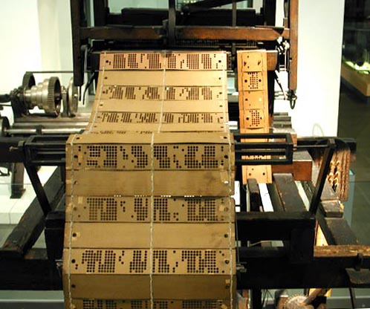
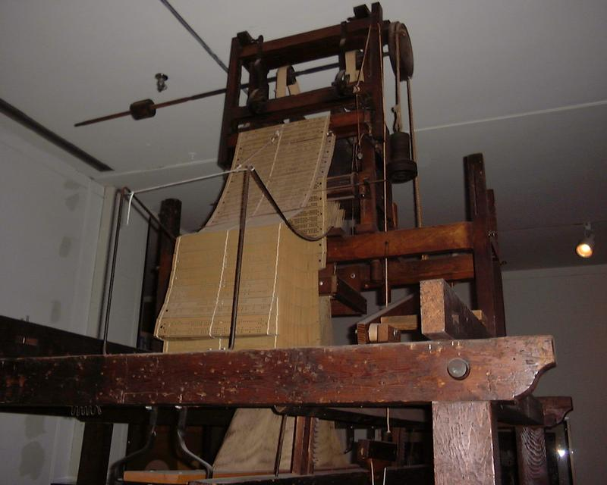
Joseph Marie Jacquard
Utilizó tarjetas perforadas
Inventó el Jacquard loom, 1801
https://es.wikipedia.org/wiki/Joseph_Marie_Jacquard

Slide 13
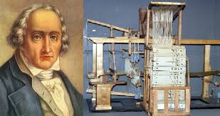
Joseph Marie Jacquard

Slide 14
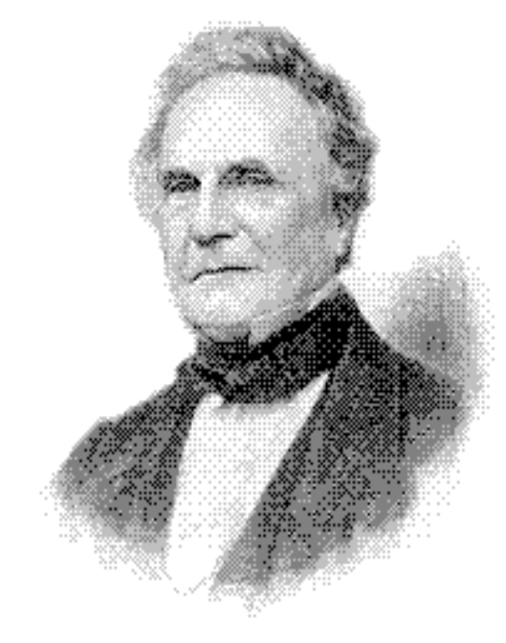
Charles Babbage
(1791-1871)
Adelantó la situación del hardware computacional al inventar la “máquina de diferencias”, capaz de calcular tablas matemáticas.
https://es.wikipedia.org/wiki/Charles_Babbage

Slide 15
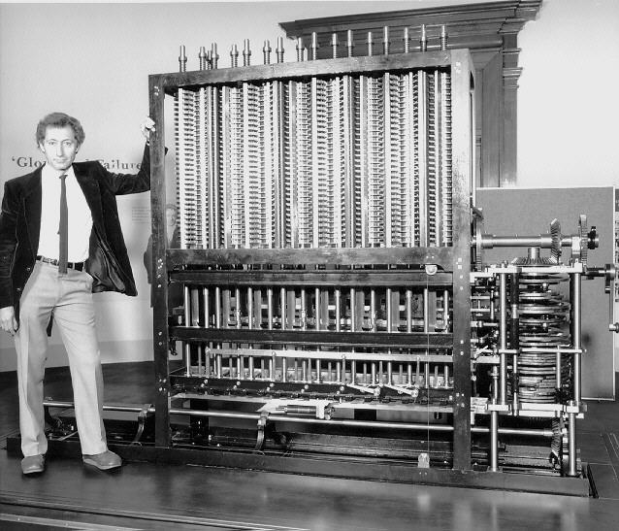
Charles Babbage (1791-1871)
Matemático Inglés
Creó una máquina de Diferencias en 1822
Usó tecnología para relojes
Para resolver ecuaciones polinomiales
Nunca se terminó

Slide 16
Máquina Analítica
Babbage (1933) diseñó la máquina analítica
Máquina programable de propósito general
Vapor como fuente de energía
Diseñada para almacenar 1000 números con 50 decimales cada uno. Las instrucciones almacenadas en tarjetas perforadas.
Esta podía sumar, restar, multiplicar y dividir en secuencia automática a una velocidad de 60 sumas por minuto.

Slide 17
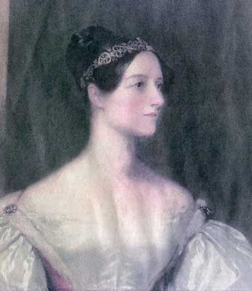
Augusta Ada King,
Condesa de Lovelace (1815-1852)
Ayudante de Babbage
Diseñó un lenguaje para la máquina analítica
Es considerada la primera programadora de la historia
Se creó el lenguaje de programación “Ada”
https://es.wikipedia.org/wiki/Ada_Lovelace

Slide 18
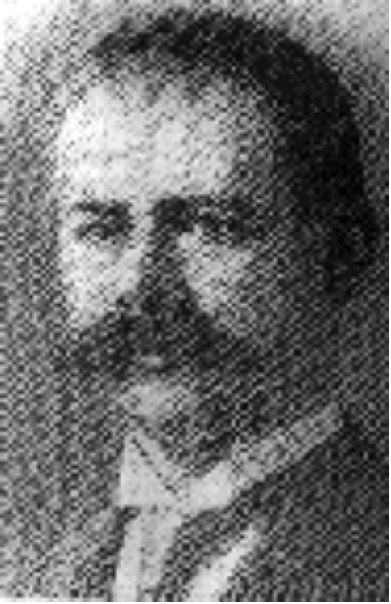
Herman Hollerit (1860-1929)
Fue comisionado por la Oficina del Censo para el censo de 1890 de Estados Unidos. Con el procesamiento de tarjetas perforadas y el tabulador, Hollerit terminó el censo en sólo 3 años y la oficina se ahorró alrededor de $5,000,0000 de dólares. Así empezó el procesamiento automatizado de datos.
https://es.wikipedia.org/wiki/Herman_Hollerith

Slide 19
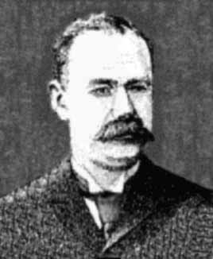
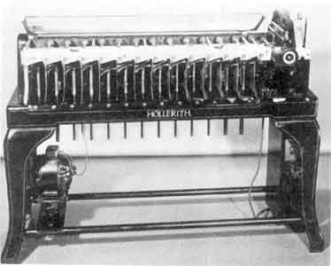
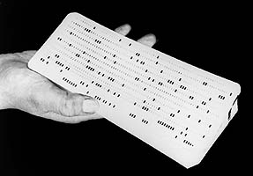
Herman Hollerith

Slide 20
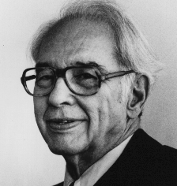
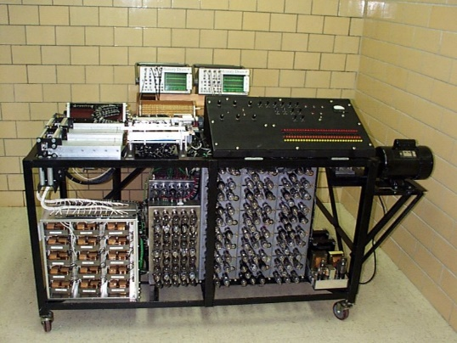
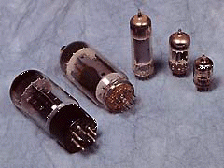
John Atanasoff
Físico americano
Construyó la máquina ABC a finales de los años 30
Para resolver sistemas de ecuaciones
Usó tubos de vacío
No la terminó por falta de recursos
https://es.wikipedia.org/wiki/John_Atanasoff

Slide 21
John Atanasoff
John V. Atanasoff tiene el crédito de la patente de la primera computadora digital(1939)que construyó con la ayuda del estudiante Clifford Berry y se llamó la ABC(Atanasoff Berry Computer).
Esta basada en un sistema numérico binario.

Slide 22
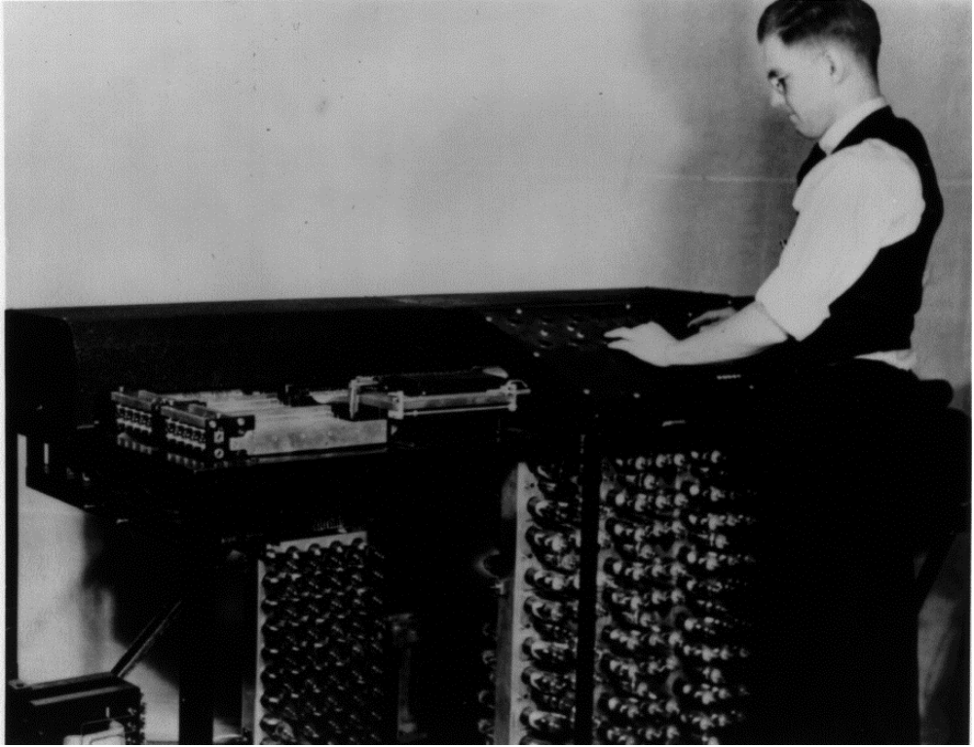
Clifford Berry y la original ABC, circa 1942.

Slide 23
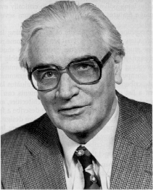
Konrad Zuse
Ingeniero Alemán
Construyó el primer computador digital programable en los años 30
Usó retardos electromecánicos para realizar conmutación
Primera máquina en la que se utilizó el sistema numérico binario
Falta de recursos
https://es.wikipedia.org/wiki/Konrad_Zuse

Slide 24
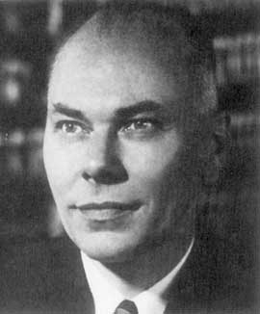
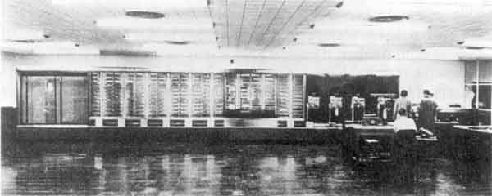
Howard Aiken
Físico Americano y matemático aplicado
Construyó Harvard Mark I en colaboración con IBM en 1944
Usó retardos electromecánicos
Números de 23 digitos, logaritmos y funciones trigonométricas
https://es.wikipedia.org/wiki/Howard_H._Aiken

Slide 25
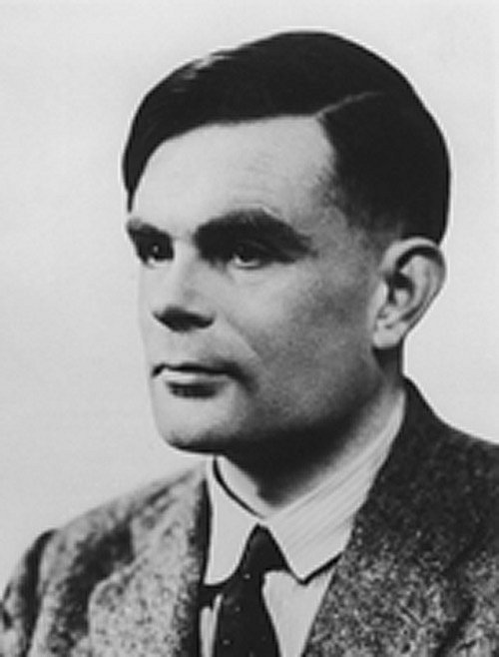
Alan Turing (1912-1954)
Matemático inglés y primer científico de computación
Creó modelos matemáticos de computadores (Máquina de Turing) 1936
Demostró teoremas fundamentales acerca de las limites de la computabilidad (Teoría de la Computación)
https://es.wikipedia.org/wiki/Alan_Turing

Slide 26
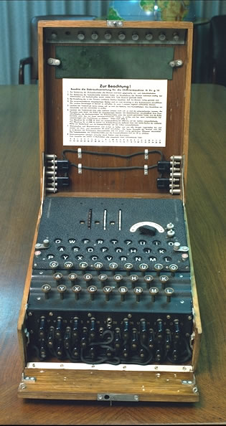
Alan Turing (1912-1954)
Ayudó a decifrar (criptoanálisis) los códigos secretos “Enigma” durante la 2° guerra mundial
Trabajó en la construcción de un computador electrónico británico (Colossus) para decifrar códigos
Perseguido por ser Homosexual.
Se suicidó en 1954

Slide 27
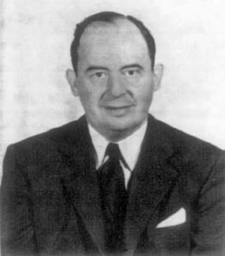
John von Neumann (1903-1957)
Matemático Húngaro, cibernético
Trabajó en el proyecto de la bomba atómica
Inventó la teoría juegos y la teoría del autómata auto-replicante
Originador el concepto de programa almacenado en el computador en 1945
https://es.wikipedia.org/wiki/John_von_Neumann

Slide 28
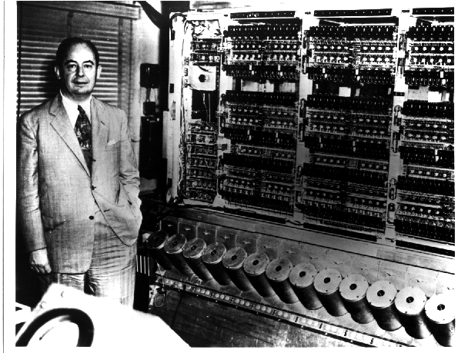
John von Neumann (cont.)
Creó el modelo de instrucciones de programa y datos almacenados en la memoria del computador
Se pueden de reprogramar
La Arquitectura de computador de Von Neumann llegó a ser estandar universal
El primer programa almacenado electrónicamente aparece en 1947

Slide 29
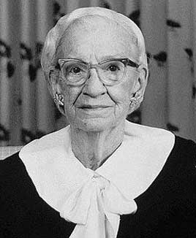
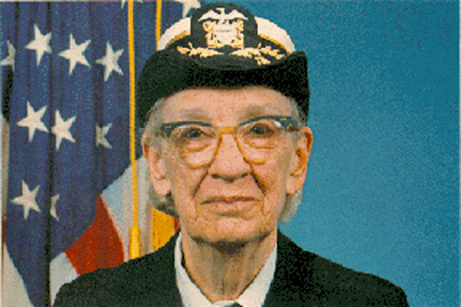
Lenguajes de Programación de Alto Nivel
Grace Hopper construyó el primer compilador en 1952. https://es.wikipedia.org/wiki/Grace_Murray_Hopper
John Backus y el equipo de programadores de IBM desarrollaron por FORTRAN en 1957. https://es.wikipedia.org/wiki/John_Backus
Se construye ALGOL en 1958, es considerado antecesor de C

Slide 30
Lenguajes de Programación de Alto Nivel
(1959) COBOL, desarrollado por Grace Hopper.
(1958) LISP desarrollado por John McCarthy en Standford
(1963) BASIC desarrollado por Thomas Kurtz y John Kemeny en Dartmouth
(1968) PASCAL desarrollado por Niklaus Wirth en 1968.
(1972) PROLOG desarrollado por Alain Colmerauer y Phillip Roussel en 1972

Slide 31
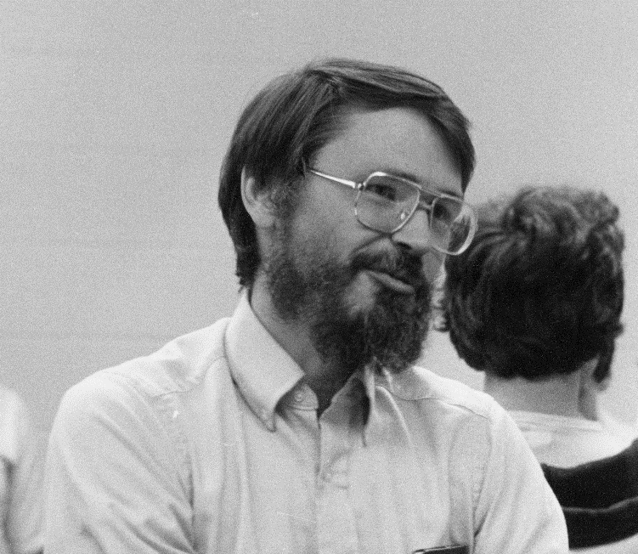
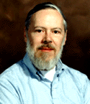
Lenguajes de Programación de Alto Nivel (cont.)
  A comienzo de los 70 el lenguaje C es desarrollado por Brian Kernighan y Dennis Ritchie en los laboratorios Bell de AT&T
https://es.wikipedia.org/wiki/Brian_Kernighan
https://es.wikipedia.org/wiki/Dennis_Ritchie

Slide 32
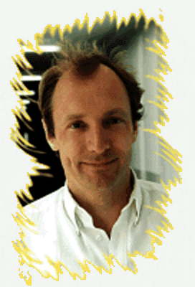
Internet y WWW
(1969) red ARPANET, se conectaron 4 computadores ubicados en UCSB, UCLA, Utah y SRI.
(finales de los 80) WWW (World Wide Web) desarrollado en CERN, Suiza, por Tim Berners-Lee.
(1990) Primer browser de Web creado por Tim Berners-Lee
https://es.wikipedia.org/wiki/Tim_Berners-Lee

Slide 33
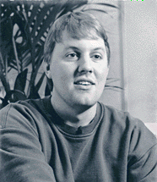
La Internet y la WWW
Marc Andreesen y Eric Bina desarrollan el browser de Web Mosaic en la universidad de Illinois
Marc Andreesen y Jim Clark crean Netscape en 1994
https://es.wikipedia.org/wiki/Marc_Andreessen
https://en.wikipedia.org/wiki/Eric_Bina

Slide 34
Generaciones de Computadoras
Primera Generación: 1951-1958
Segunda Generación: 1959-1964
Tercera Generación: 1964-1971
Cuarta Generación: 1971-a la fecha
Quinta Generación: …

Slide 35
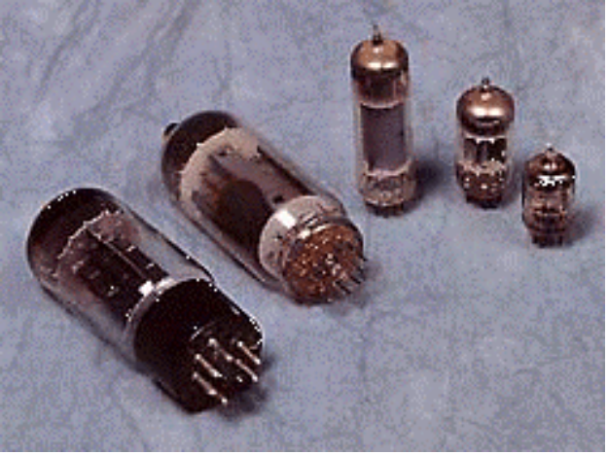
Primera Generación: 1951-1958)
Emplearon bulbos para procesar información.
Se ingresaban datos en código especial
Usaban tarjetas perforadas
Se utilizaron para el Censo 1950

Slide 36
Primera Generación
Esta generación abarco la década de los cincuenta. Y se conoce como la primera generación. Estas máquinas tenían las siguientes características:
  Estas máquinas estaban construidas por medio de tubos de vacío.
  Eran programadas en lenguaje de máquina.

Slide 37
Primera Generación
En 1951 aparece la UNIVAC (UNIVersAl Computer), fue la primera computadora comercial, que disponía de mil palabras de memoria central y podían leer cintas magnéticas, se utilizó para procesar el censo de 1950 en los Estados Unidos.

Slide 38
Primera Generación
IBM desarrolló la IBM 701 de la cual se entregaron 18 unidades entre 1953 y 1957.
Posteriormente, la compañía Remington Rand fabricó el modelo 1103, que competía con la 701 en el campo científico, por lo que la IBM desarrollo la 702, la cual presentó problemas en memoria, debido a esto no duró en el mercado.
La computadora más exitosa de la primera generación fue la IBM 650, de la cual se produjeron varios cientos. Esta computadora que usaba un esquema de memoria secundaria llamado tambor magnético, que es el antecesor de los discos actuales.
Otros modelos de computadora que se pueden situar en los inicios de la segunda generación son: la UNIVAC 80 y 90, las IBM 704 y 709, Burroughs 220 y UNIVAC 1105.

Slide 39
MARK I
En 1944 se construyó en la Universidad de Harvard, la Mark I, diseñada por un equipo encabezado por Howard H. Aiken
https://es.wikipedia.org/wiki/Harvard_Mark_I

Slide 40
El IBM Automatic Sequence Controlled Calculator (ASCC), más conocido como Harvard Mark I o Mark I, fue el primer ordenador electromecánico, construido en IBM y enviado a Harvard en 1944. Tenía 760.000 ruedas y 800 kilómetros de cable y se basaba en la máquina analítica de Charles Babbage.

Slide 41
El computador empleaba señales electromagnéticas para mover las partes mecánicas. Esta máquina era lenta (tomaba de 3 a 5 segundos por cálculo) e inflexible (la secuencia de cálculos no se podía cambiar); pero ejecutaba operaciones matemáticas básicas y cálculos complejos de ecuaciones sobre el movimiento parabólico.
Funcionaba con relés, se programaba con interruptores y leía los datos de cintas de papel perforado.

Slide 42
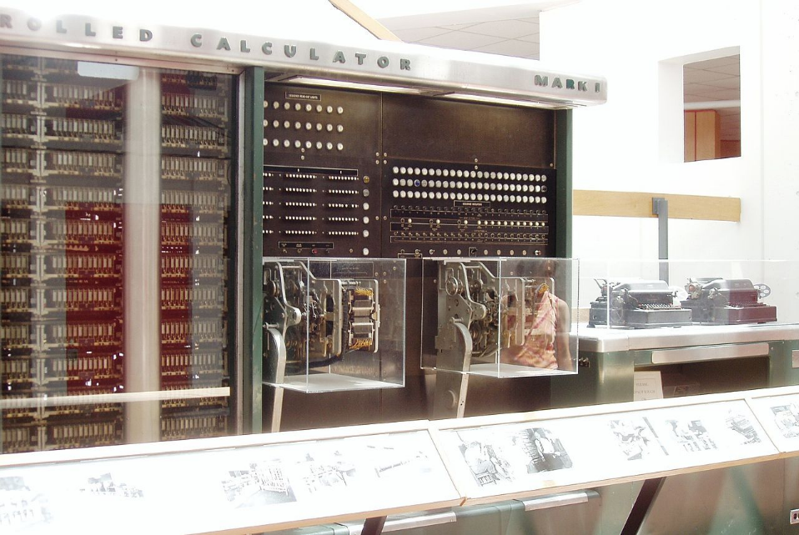
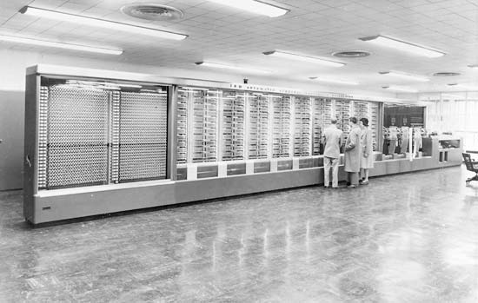
MARK I

Slide 43
ENIAC
ENIAC: Electronic Numerical Integrator And Calculator
Creado en la Universidad de Pennsylvania por John Mauchly y J. Presper Eckert en 1946
Computador digital electrónico de propósito general. Usó 19000 tubos de vacío. Fallas cada una hora
La programación requería configurar físicamente la máquina

Slide 44
ENIAC
Se programaba manualmente a través de 3 tableros con más de 6,000 interruptores.
Llenaba una habitación de 6 x 12 m, pesó 30 tons., y disipaba 150 000 watts de energía
Se usó para realizar los cálculos del proyecto de la bomba atómica
https://es.wikipedia.org/wiki/ENIAC

Slide 45
El proyecto, auspiciado por el Departamento de Defensa de los Estados Unidos, culminó dos años después, cuando se integró a ese equipo el ingeniero y matemático húngaro John von Neumann (1903 - 1957). Las ideas de von Neumann resultaron tan fundamentales para su desarrollo posterior, que es considerado el padre de las computadoras.
La EDVAC (Electronic Discrete Variable Automatic Computer) fue diseñada por este nuevo equipo. Tenía aproximadamente cuatro mil bulbos y usaba un tipo de memoria basado en tubos llenos de mercurio por donde circulaban señales eléctricas sujetas a retardos.

Slide 46
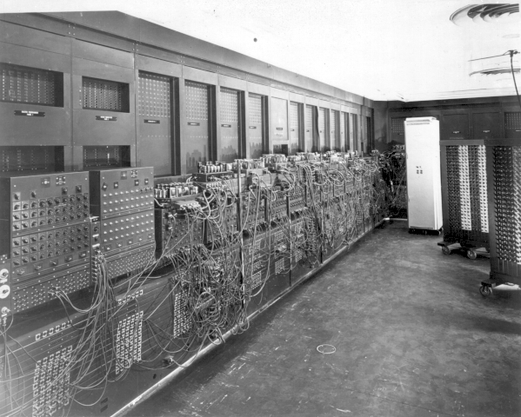
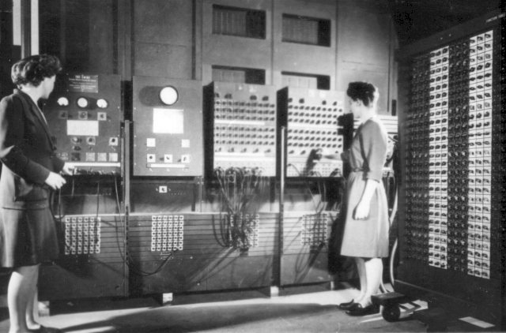
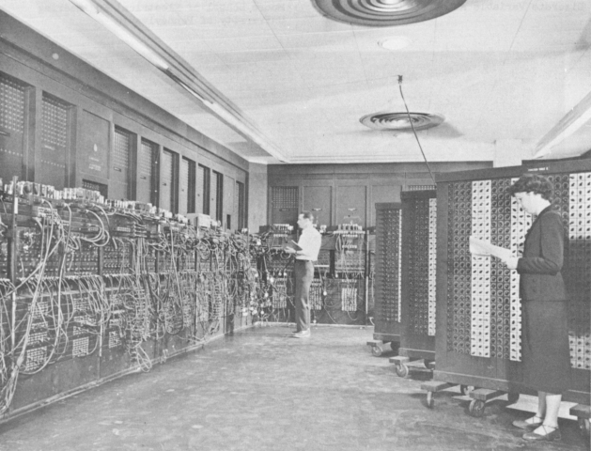
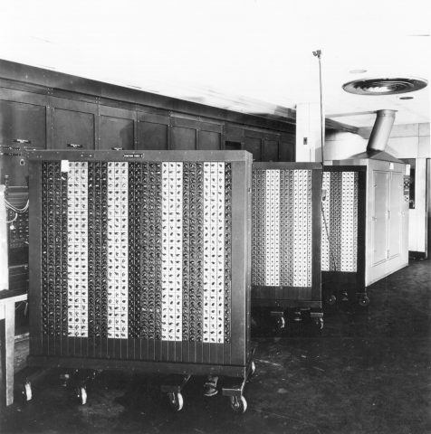
ENIAC (cont.)

Slide 47
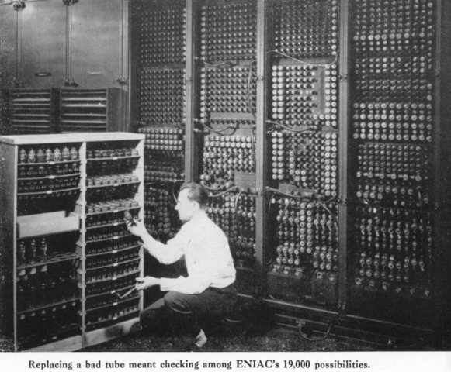
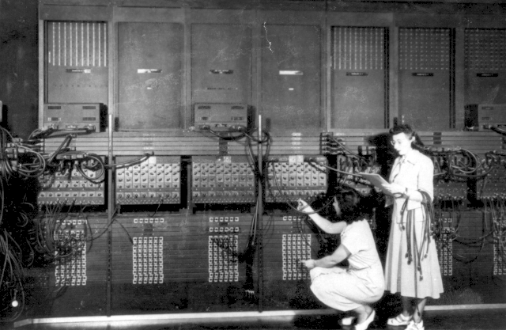
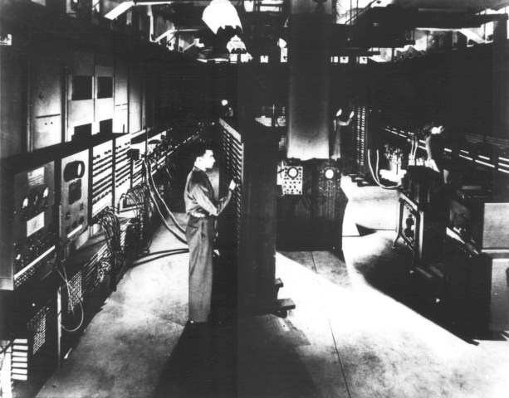
ENIAC (cont.)

Slide 48
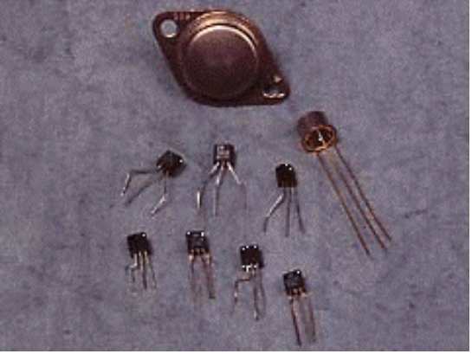
Segunda Generación: 1959-1964
Usaban transistores lo que ayudó a hacerlas más pequeñas
Los programas de computadoras también mejoraron
Los programas podían transferirse de una computadora a otra
Se usaron en el primer simulador de vuelo de la Marina de E.E.U.U.

Slide 49
Segunda Generación
Cerca de la década de 1960, las computadoras seguían evolucionando, se reducía su tamaño y crecía su capacidad de procesamiento. También en esta época se empezó a definir la forma de comunicarse con las computadoras, que recibía el nombre de programación de sistemas.
Las características de la segunda generación son las siguientes:
  Están construidas con circuitos de transistores.
  Se programan en nuevos lenguajes llamados lenguajes de alto nivel.

Slide 50
Segunda Generación
Aparecen muchas compañías y las computadoras eran bastante avanzadas para su época como la serie 5000 de Burroughs y la ATLAS de la Universidad de Manchester.
Algunas de estas computadoras se programaban con cintas perforadas y otras más por medio de cableado en un tablero. Los programas eran hechos a la medida por un equipo de expertos: analistas, diseñadores, programadores y operadores que se manejaban como una orquesta para resolver los problemas y cálculos solicitados por la administración. El usuario final de la información no tenía contacto directo con las computadoras.

Slide 51
Segunda Generación
Aparecen las primeras PC “Personal Computer”
Las computadoras de esta generación fueron: la Philco 212 (esta compañía se retiró del mercado en 1964) y la UNIVAC M460, la Control Data Corporation modelo 1604, seguida por la serie 3000, la IBM mejoró la 709 y sacó al mercado la 7090, la National Cash Register empezó a producir máquinas para proceso de datos de tipo comercial, introdujo el modelo NCR 315.
La Radio Corporation of America introdujo el modelo 501, que manejaba el lenguaje COBOL, para procesos administrativos y comerciales. Después salió al mercado la RCA 601.

Slide 52
Tercera Generación: 1964-1971
Emergieron con el desarrollo de los circuitos integrados en miniatura
Se hicieron más pequeñas, más rápidas y eficientes energéticamente
Permitieron correr varios programas simultáneamente

Slide 53
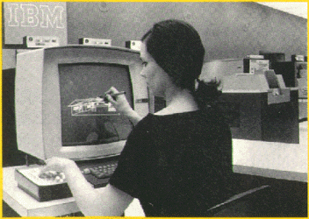
Tercera generación
Con los progresos de la electrónica y los avances de comunicación con las computadoras en la década de los 1960, surge la tercera generación de las computadoras. Se inaugura con la IBM 360 en abril de 1964.

Slide 54
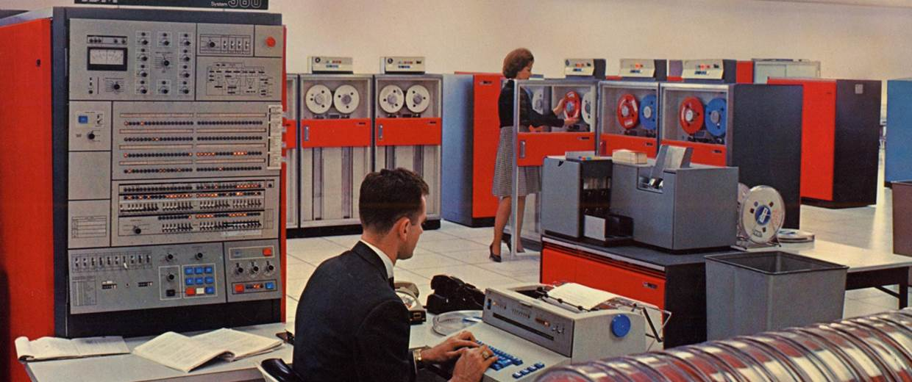

Slide 55

IBM acaparó el 70% del mercado con el modelo 360

Slide 56
Tercera generación
Las características de esta generación fueron las siguientes:
  Su fabricación electrónica esta basada en circuitos integrados.
  Su manejo es por medio de los lenguajes de control de los sistemas operativos.
La IBM produce la serie 360 con los modelos 20, 22, 30, 40, 50, 65, 67, 75, 85, 90, 195 que utilizaban técnicas especiales del procesador, unidades de cinta de nueve canales, paquetes de discos magnéticos y otras características que ahora son estándares (no todos los modelos usaban estas técnicas, sino que estaba dividido por aplicaciones).

Slide 57
Tercera generación
El sistema operativo de la serie 360, se llamó OS que contaba con varias configuraciones, incluía un conjunto de técnicas de manejo de memoria y del procesador que pronto se convirtieron en estándares.
En 1964 CDC introdujo la serie 6000 con la computadora 6600 que se consideró durante algunos años como la más rápida.
En la década de 1970, la IBM produce la serie 370 (modelos 115, 125, 135, 145, 158, 168). UNIVAC compite son los modelos 1108 y 1110, máquinas en gran escala; mientras que CDC produce su serie 7000 con el modelo 7600. Estas computadoras se caracterizan por ser muy potentes y veloces.
A finales de esta década la IBM de su serie 370 produce los modelos 3031, 3033, 4341. Burroughs con su serie 6000 produce los modelos 6500 y 6700 de avanzado diseño, que se reemplazaron por su serie 7000. Honey - Well participa con su computadora DPS con varios modelos.

Slide 58
Tercera generación
A mediados de la década de 1970, aparecen en el mercado las computadoras de tamaño mediano, o minicomputadoras que no son tan costosas como las grandes (llamadas también como mainframes que significa también, gran sistema), pero disponen de gran capacidad de procesamiento.
Algunas minicomputadoras fueron las siguientes:
la PDP - 8 y la PDP - 11 de Digital Equipment Corporation
la VAX (Virtual Address eXtended) de la misma compañía
los modelos NOVA y ECLIPSE de Data General
la serie 3000 y 9000 de Hewlett - Packard con varios modelos el 36 y el 34
la Wang y Honey - Well –Bull
Siemens de origen alemán
la ICL fabricada en Inglaterra
En la Unión Soviética se utilizó la US (Sistema Unificado, Ryad) que ha pasado por varias generaciones.

Slide 59

Tercera Generación: 1964-1971

Slide 60


Cuarta Generación: 1971 ...
Microprocesador
Chips de memoria de silicio
INTEL 4004 AÑO 1971

Slide 61



Cuarta Generación
1971 - Intel

Slide 62


Cuarta Generación: 1971 ...
Apple I-1976
Microminiaturización de los circuitos electrónicos contribuyó a la creación de computadoras personales (PC)
Una computadora pequeña puede rivalizar con una de la primera generación que ocupaba un cuarto completo.

Slide 63
Cuarta Generación
Aquí aparecen los microprocesadores que es un gran adelanto de la microelectrónica, son circuitos integrados de alta densidad y con una velocidad impresionante. Las microcomputadoras con base en estos circuitos son extremadamente pequeñas y baratas, por lo que su uso se extiende al mercado industrial. Aquí nacen las computadoras personales que han adquirido proporciones enormes y que han influido en la sociedad en general sobre la llamada "revolución informática".

Slide 64
Cuarta Generación
En 1976 Steve Wozniak y Steve Jobs inventan la primera microcomputadora de uso masivo y más tarde forman la compañía conocida como la Apple que fue la segunda compañía más grande del mundo, antecedida tan solo por IBM; y esta por su parte es aún de las cinco compañías más grandes del mundo.
En 1981 se vendieron 800 000 computadoras personales, al siguiente subió a 1 400 000. Entre 1984 y 1987 se vendieron alrededor de 60 millones de computadoras personales, por lo que no queda duda que su impacto y penetración han sido enormes

Slide 65

Cuarta Generación
En 1976 Steve Wozniak y Steve Jobs
https://es.wikipedia.org/wiki/Steve_Wozniak
https://es.wikipedia.org/wiki/Steve_Jobs

Slide 66
Cuarta Generación
las industrias del Software de las computadoras personales crece con gran rapidez, Gary Kildall y William Gates se dedicaron durante años a la creación de sistemas operativos y métodos para lograr una utilización sencilla de las microcomputadoras (son los creadores de CP/M y de los productos de Microsoft).
https://es.wikipedia.org/wiki/Gary_Kildall
https://es.wikipedia.org/wiki/Bill_Gates

Slide 67

Gary Kildall
(19 de mayo de 1942 - 11 de julio de 1994) fue el creador del sistema operativo CP/M (posteriormente DR-DOS y de la interfaz gráfica de usuario GEM Desktop, y fundador de Digital Research).¹

Slide 68
Tim Patherson
IBM comenzó a desarrollar su propia computadora personal que llamaría IBM PC en julio de 1980 y su primer prototipo de nombre código Acorn comenzaron a desarrollarlo en agosto. En 1981 IBM, tras fallar las negociaciones con Digital Research para la elaboración del sistema operativo (las razones son discutidas pero incluyen la tardanza de los Kildall en firmar una cláusula de confidencialidad con IBM) acordó con Microsoft que le proporcionaría un sistema operativo para su computadora.
https://es.wikipedia.org/wiki/Tim_Paterson

Slide 69

Tim Patherson

Slide 70

William Henry Gates
William Henry Gates III (Seattle, 28 de octubre de 1955),¹ conocido como Bill Gates, es un empresario, informático y filántropo⁴ estadounidense, cofundador de la empresa de software Microsoft junto con Paul Allen.⁵ Su fortuna está estimada en 82.600 millones de dólares según la revista Forbes, hecho que le define como el hombre más rico del mundo.² ⁶ ⁷ En marzo de 1999, antes del estallido de la burbuja de las punto com, su patrimonio neto ascendió a 136 000 millones de dólares, lo que lo convirtió en la duodécima persona más rica en toda la historia de la humanidad.⁸

Slide 71


Cuarta Generación
Dispositivos móviles
ARM
Movilidad
Almacenamiento en la nube

Slide 72
Quinta Generación
Japón lanzó en 1983 el llamado "programa de la quinta generación de computadoras", con los objetivos explícitos de producir máquinas con innovaciones reales en los criterios mencionados. Y en los Estados Unidos ya está en actividad un programa en desarrollo que persigue objetivos semejantes, que pueden resumirse de la siguiente manera:
Procesamiento en paralelo mediante arquitecturas y diseños especiales y circuitos de gran velocidad.
Manejo de lenguaje natural y sistemas de inteligencia artificial.

Slide 73


Quinta Generación

Slide 74

Conclusión
El futuro previsible de la computación es muy interesante, y se puede esperar que esta ciencia siga siendo objeto de atención prioritaria de gobiernos y de la sociedad en conjunto.
Notes:
Elija la mejor conclusión para la audiencia y la presentación. Termine con un resumen, una oferta de opciones, una recomendación de una estrategia o un plan, o con el establecimiento de un objetivo. Intente no desviarse del tema principal durante la presentación y tendrá más posibilidades de alcanzar su objetivo.

Slide 75
El futuro...
“I think there is a world market for maybe five computers” ---- Thomas Watson, Chairman of IBM, 1943.
“If automotive technology had progressed as fast as computer technology between 1960 and today, the car today would have en engine less than a tenth of an inch across, would get 120 000 miles per gallon, have top speed of 240 000 miles per hour, and would cost $4” --- Rick Decker and Stuart Hirshfield, The Analytical Engine.

Slide 76

El futuro...?
Mecánica Popular 1954

